Slide 1
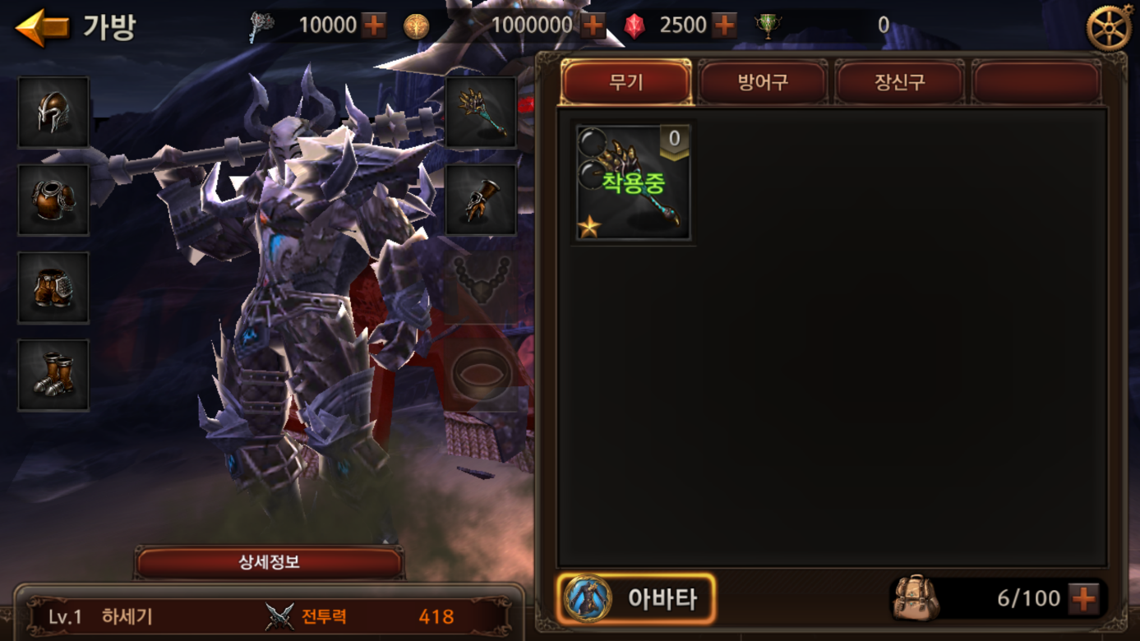
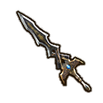
아그문트의 용암 대검
기타
세트
+20
+20
+20
+10
+20
강화 단계
LEVEL 15 / 20
기본 옵션
공격력
치명타 세기
123,456,789
+75%
세트
세트
12,345▲
12,345▲
랜덤 옵션
공격력
치명타 확률
치명타 세기
123,456,789
+15%
+10%
합성
+10
세트
승급
룬 옵션
공격력 + 25,000
변경
세트
버서커 불멸 세트
2세트 : 공격력 +200
3세트 : 치명타확률 +3%
5세트 : 회피율 +5%
버서커 불멸 세트
2세트 : 공격력 +200
3세트 : 치명타확률 +3%
5세트 : 회피율 +5%
분해
비어 있음
장착
세트 효과
불멸의 버서커 세트
2세트 : 공격력 +200
3세트 : 치명타확률 +3%
5세트 : 회피율 +5%
LEVEL 50 (2000) 캐릭터 닉네임
판매
상세 정보
66%
전투력
공격력
1,234,567
1,234,567
생명력
방어력
1,234,567
1,234,567
+
일괄분해
일괄판매
8 / 200
강화
해제

Slide 2
합성
아이템 합성
기타
합성 아이템 선택
+20
+20
+20
+20
메인 아이템
재료 아이템
+20
+20
+20
+20
아이템 합성 TIP
※ 아이템 합성은 20 단계의 강화가 완료된 동일 등급/종류의
아이템 2개를 사용하여, 상위 등급의 아이템을 획득합니다.
※ 무기와 방어구, 장신구 아이템만 합성이 가능합니다.
※ 아이템 합성으로 얻는 상위 등급의 아이템은 메인 아이템의
종류로 결정됩니다.
아이템 합성
25,000

Slide 3
합성
아이템 합성
기타
합성 아이템 선택
+20
+20
+20
+20
메인 아이템
재료 아이템
+20
+20
+20
+20
+20
아이템 합성 TIP
※ 아이템 합성은 20 단계의 강화가 완료된 동일 등급/종류의
아이템 2개를 사용하여, 상위 등급의 아이템을 획득합니다.
※ 무기와 방어구, 장신구 아이템만 합성이 가능합니다.
※ 아이템 합성으로 얻는 상위 등급의 아이템은 메인 아이템의
종류로 결정됩니다.
아이템 합성
25,000

Slide 4
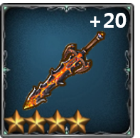
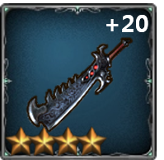
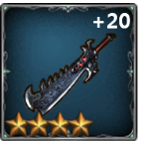
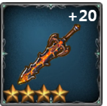
합성
아이템 합성
기타
합성 아이템 선택
+20
+20
+20
+20
메인 아이템
재료 아이템
+20
+20
+20
+20
+20
아이템 합성 TIP
※ 아이템 합성은 20 단계의 강화가 완료된 동일 등급/종류의
아이템 2개를 사용하여, 상위 등급의 아이템을 획득합니다.
※ 무기와 방어구, 장신구 아이템만 합성이 가능합니다.
※ 아이템 합성으로 얻는 상위 등급의 아이템은 메인 아이템의
종류로 결정됩니다.
아이템 합성
25,000

Slide 5
기타
세트
합성성공
+20
+20
+20
+10
세트
세트
12,345▲
12,345▲
+0
+10
세트
세트
아그문트의 용암대검
버서커 불멸 세트
2세트 : 공격력 +200
3세트 : 치명타확률 +3%
5세트 : 회피율 +5%
버서커 불멸 세트
2세트 : 공격력 +200
3세트 : 치명타확률 +3%
5세트 : 회피율 +5%
확 인
LEVEL 50 (2000) 캐릭터 닉네임
상세 정보
66%
전투력
공격력
1,234,567
1,234,567
생명력
방어력
1,234,567
1,234,567
8 / 200
+
일괄분해
일괄판매

